Slide 1
LORENZO ALDEGHI MOL 2021/2022
PRESENTAZIONE LABORATORIO
FROM DATA TO KNOWLEDGE

Slide 2
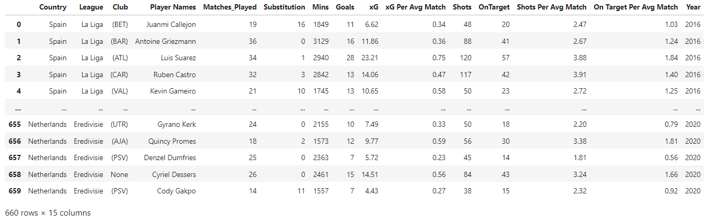
IL DATASET
FONTE→ Kaggle.com, title: “Football Analysis”, author: “Harsh Brian Dungdung”, date: “11/04/2022”
15 colonne x 660 righe
Rilevazioni: risalenti al periodo tra 2016 e 2020
Campionati: serie A (ITA), Bundesliga (GER), premier League (ENG), Liga BBVA(SPA) , Ligue One(FRA), Eredivise(NED), Campeonato brasileiro (BRA), MLS (USA), Primeira Liga (POR)
Paesi: Spain, Italy, Germany, England, Brazil, France, USA, Portugal, Netherlands

Slide 3
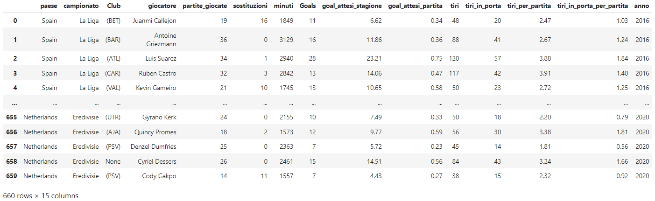


IL DATASET
PRIMA MODIFICA: .rename()
Ho rinominato le colonne in modo da renderle di facile e immediata comprensione
> calcio.columns

Slide 4
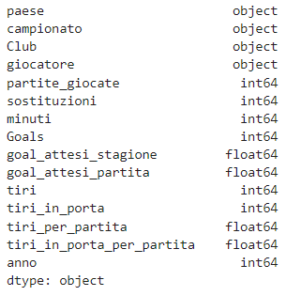
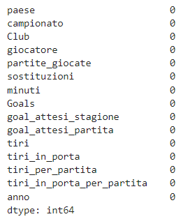
FASE DI CONTROLLO DEI DATI
1
Non è stato necessario
effettuare alcuna
conversione
Verifica della coerenza
del tipo di dato
c.dtypes
Il dataset non presentava
valori mancanti
2
Verifica della presenza
di dati mancati
c.isnull().sum()

Slide 5
IDEE INIZIALI RIGUARDO POSSIBILI ANALISI
IN QUALE CAMPIONATO VENGONO FATTI PIU’ GOL?
QUALI NAZIONI HANNO I MARCATORI PIU’ PROLIFICI?
COMPARAZIONI TRA CAMPIONATI SU GOL, MINUTI GIOCATI, GOL ATTESI…
CHI GIOCA PIU’ MINUTI FA SEMPRE PIU’ GOL?
1
Partendo dai dati
riportati nel dataset
L’OBIETTIVO E’ CREARE UN MODELLO CHE, ATTRAVERSO LA REGRESSIONE LINEARE, PREVEDA IL VALORE DI UNA VARIABILE TARGET, ATTRAVERSO L’ADDESTRAMENTO DELLO STESSO MODELLO TRAMITE LE CARATTERISTICHE DELLE ALTRE VARIABILI, DETTE DI INPUT
2
Realizzazione di
un modello predittivo

Slide 6
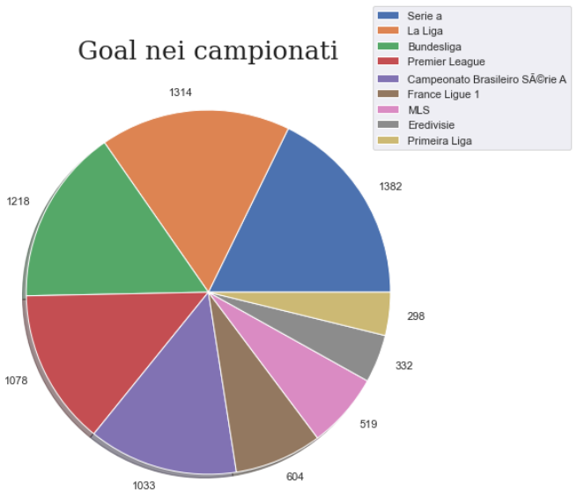
Analisi partendo dalle domande di ricerca iniziali
IN QUALE CAMPIONATO VENGONO FATTI PIU' GOL DAI MIGLIORI MARCATORI?
Funzioni utilizzate per estrarre solo i dati utili:
Groupby().sum() → raggruppare e sommare tutti i goal per ogni singolo campionato
Drop() → mantenere solo la colonna con i goal
Sort_values() → ordinare i risultati in ordine decrescente
Funzioni utilizzate per costruire il grafico:
plt.pie() → rappresentare i risultati tramite grafico a torta
plt.title() → impostare il titolo del grafico
plt.legend() → inserire una legenda
plt.show() → mostrare infine il grafico
Osservazioni riguardanti i risultati ottenuti
La SERIE A è il campionato in cui i top marcatori realizzano più reti. Questo può significare che la media dei goal per i migliori marcatori è molto alta oppure sono presenti più giocatori che fanno più goal rispetto altri campionati
Nella FRANCE LIGUE 1, considerato uno dei top 5 campionati al mondo, vi è un totale di goal molto inferiore realizzati dai top marcatori rispetto gli altri campionati. Si notano addirittura risultati molto vicini ai campionati ‘inferiori’.

Slide 7
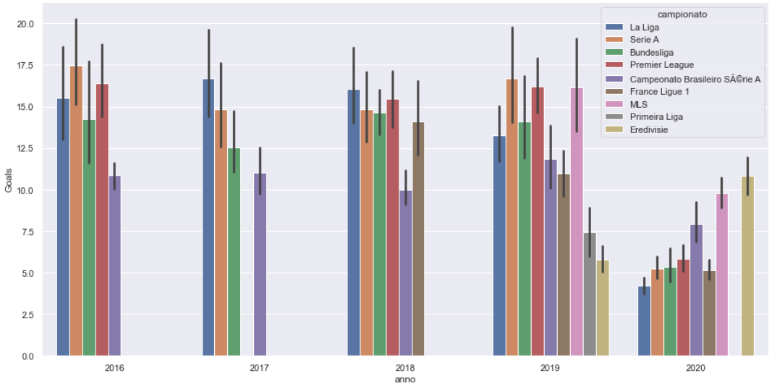
Analisi partendo dalle domande di ricerca iniziali
QUANTI GOAL MASSIMI SONO STATI REALIZZATI NEI VARI CAMPIONATI?
Funzioni utilizzate per estrarre solo i dati utili:
Drop() → mantenere solo la colonna con i goal, anno e giocatore
Groupby().aggregate() → raggruppare e estrarre i gol massimi e per ogni anno
Funzioni utilizzate per costruire il grafico:
plt.barplot() → rappresentare i risultati tramite grafico a barre
Osservazioni riguardanti i risultati ottenuti
Come si può notare le statistiche sui goal del 2020 sono nettamente inferiori a quelle degli altri anni, per tutti i campionati.
Per alcuni campionati, in alcuni anni, non vi sono rilevazioni sui goal.

Slide 8
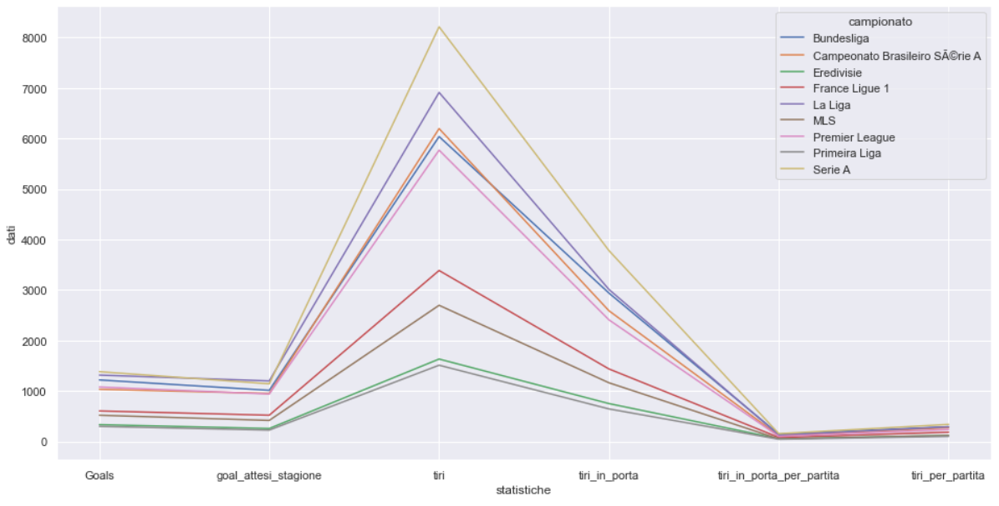
Analisi partendo dalle domande di ricerca iniziali
COMPARAZIONE TRA I VARI CAMPIONATI SULLE STATISTICHE RIPORTATE
Funzioni utilizzate per estrarre solo i dati utili:
Drop() → mantenere solo le statistiche desiderate
melt()→ unire le etichette delle statistiche in un’unica colonna
Groupby().sum()→ raggruppare e sommare le statistiche
Funzioni utilizzate per costruire il grafico:
sns.lineplot() → rappresentare i risultati tramite grafico a linee
Osservazioni riguardanti i risultati ottenuti
Questo grafico risulta molto utile in quanto riporta perfettamente l’andamento simile e la coerenza che vi è tra i dati emersi per ogni campionato

Slide 9
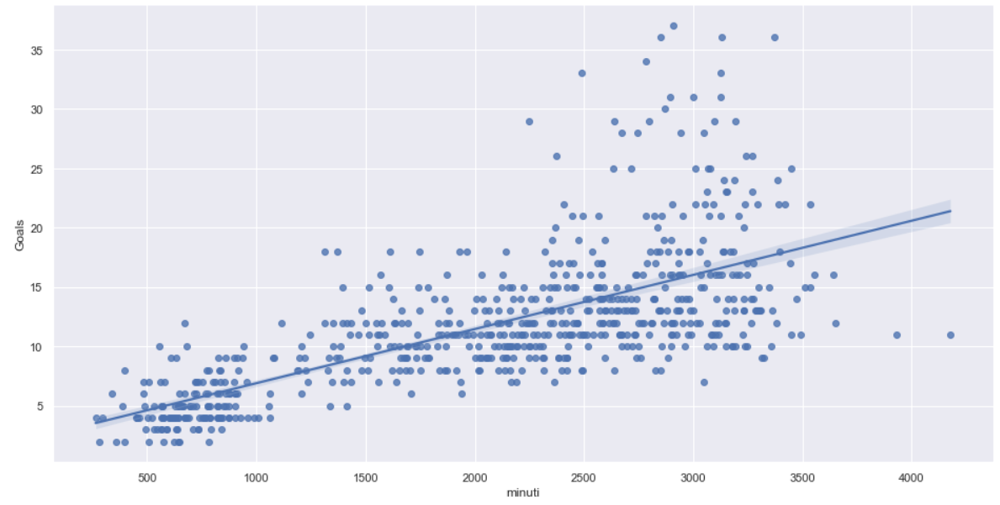
Analisi partendo dalle domande di ricerca iniziali
CHI GIOCA PIU’ MINUTI FA PIU’ GOAL?
1
Funzioni utilizzate per estrarre solo i dati utili:
Drop() → mantenere solo le statistiche desiderate
Sort_values()→ ordinare in ordine decrescente i dati dei goal
Groupby()→ raggruppare per giocatore
Funzioni utilizzate per costruire il grafico:
sns.regplot() → rappresentare i risultati tramite grafico a dispersione tracciando la retta di regressione
2
Osservazioni riguardanti i risultati ottenuti
in generale si può notare un andamento crescente e costante tra i minuti giocati e i goal segnati dai vari giocatori, come era prevedibile. Si può notare però che i giocatori che hanno segnato più di 30 goal non sono quelli che hanno giocato di più [1]. Stessa considerazione si può fare al contrario. Difatti i giocatori che hanno giocato di più (>3500 minuti) non sono quelli che hanno fatto più goal [2].

Slide 10

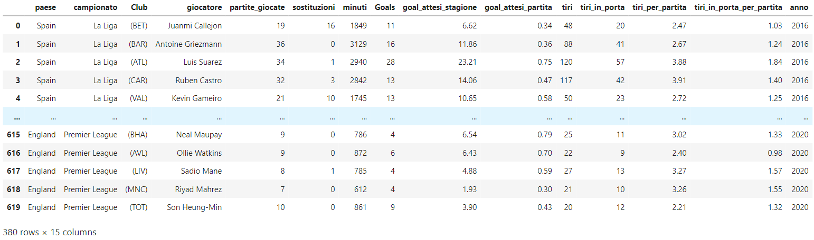
MODELLO PREDITTIVO
OBIETTIVO PREDIZIONE: prevedere i goal in alcuni campionati selezionati, negli anni successivi a quelli riportati nel dataset
LIBRERIA UTILIZZATA: SCIKIT-LEARN
Simple and efficient tools for predictive data analysis
Accessible to everybody, and reusable in various contexts
Built on NumPy, SciPy, and matplotlib
Open source, commercially usable - BSD license
QUALI DATI UTILIZZARE? → Serie A (2016-2020), La Liga (2016-2020), Bundesliga (2016-2020), Premier League (2016-18-19- 2020)
Alcuni campionati, non avendo rilevazioni per tutti gli anni sono stati scartati
(c['campionato'] =='La Liga') | (c['campionato'] =='Serie A') | (c['campionato'] =='Premier League') | (c['campionato'] =='Bundesliga')

Slide 11
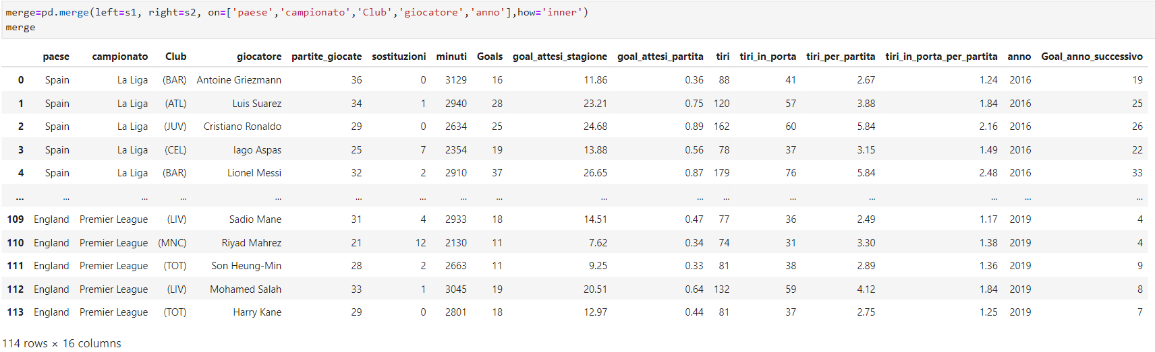
MODELLO PREDITTIVO
IMPOSTAZIONE DEL DATASET: per procedere con l’impostazione della predizione ho creato un ulteriore dataset che,
per ogni giocatore, riportasse il numero di goal dell’anno corrente e dell’anno successivo [‘Goal_anno_successivo’]
2 datatset ‘s1’ e ‘s2’, s1 con le variabili di INPUT e s2 con le varibili di TARGET.
Tramite il comando .merge() le unisco, utilizzando come chiavi le variabili categoriche
variabile
TARGET

Slide 12
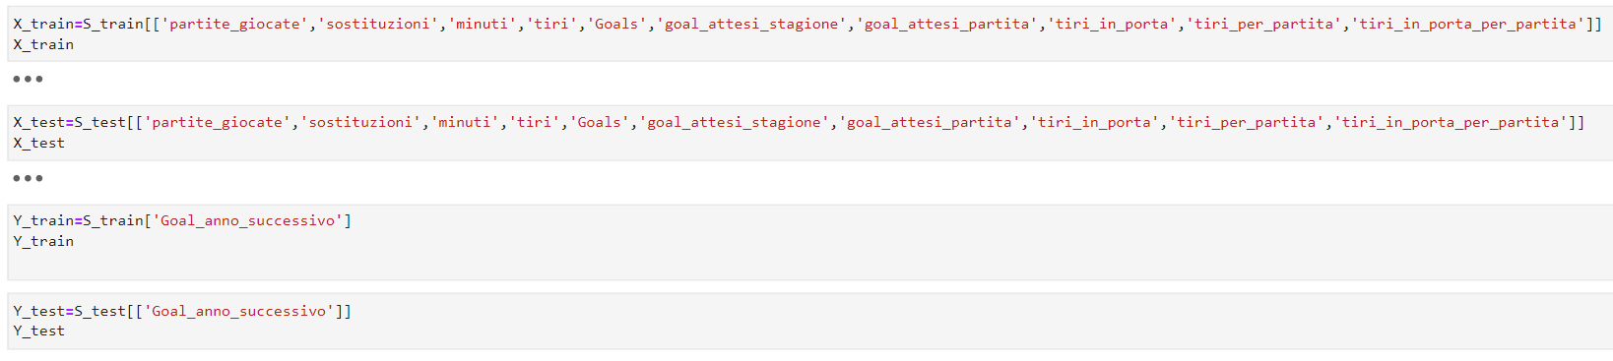
MODELLO PREDITTIVO
SUDDIVISIONE IN TRAIN E TEST DEL DATASET: per procedere con la predizione ho avuto bisogno di suddividere il dataset
in due parti, una parte per il TRAIN e una seconda parte per il TEST
TRAIN→ per il train ho utilizzato le statistiche degli anni 2016, 2017, 2018
TEST→ per il test ho utilizzato le statistiche dell’anno 2019
A loro volta TRAIN e TEST sono stati suddivisi in variabili INPUT [x] e TARGET [Y]

Slide 13
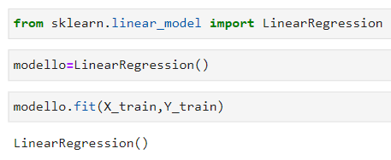
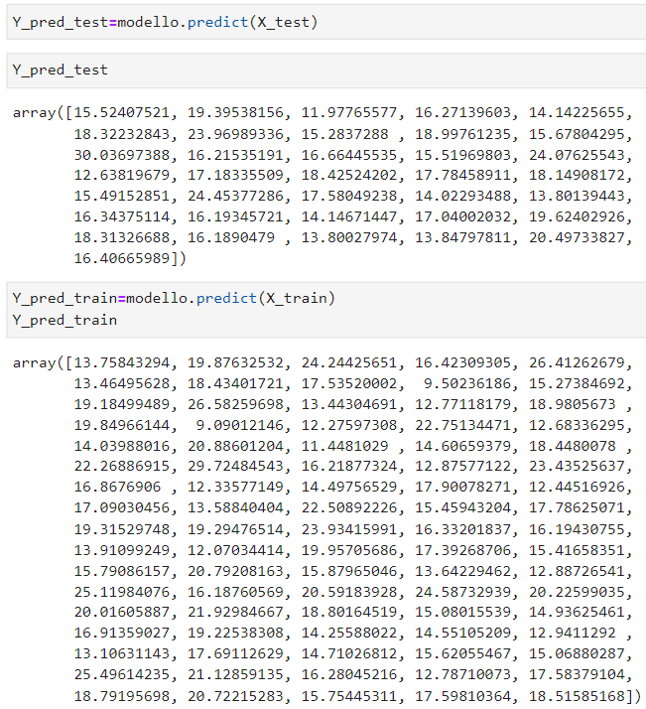
MODELLO PREDITTIVO
ADDESTRAMENTO TRAMITE METODO FIT: utilizzando il comando .fit() ho addestrato
Il modello introducendo i dati di train per le variabili di INPUT e target
PREDIZIONE TRAMITE METODO PREDICT: utilizzando il comando .predict() il modello ha predetto il goal degli anni successivi sia per i dati train che per i dati di test

Slide 14
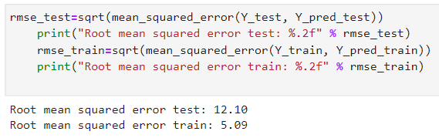
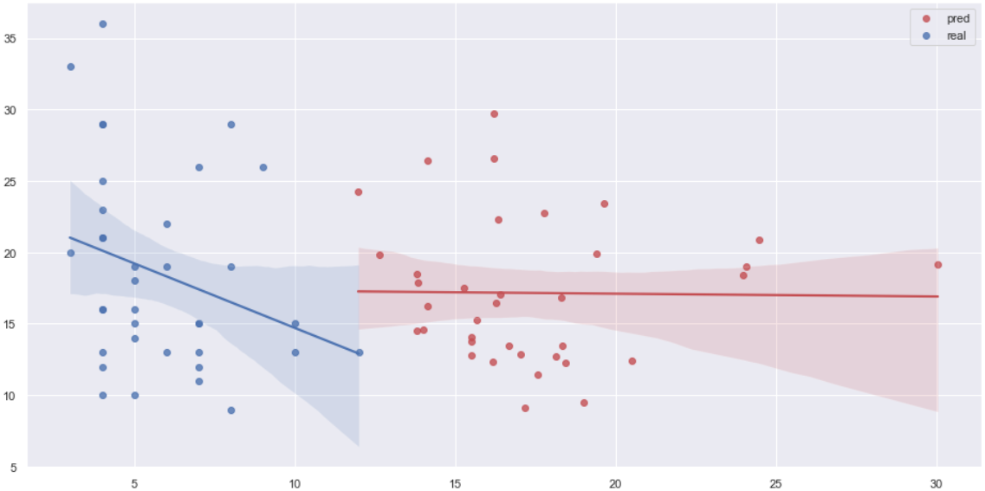
MODELLO PREDITTIVO
VERIFICA DELLA BONTA’ DEL MODELLO:
tramite il ‘Root mean squared error’ ho verificato la precisione della predizione
RISULTATI SUL GRAFICO:
In BLU mostrati i dati reali
di test e di train
In ROSSO mostrati i dati predetti di test e di train

Slide 15
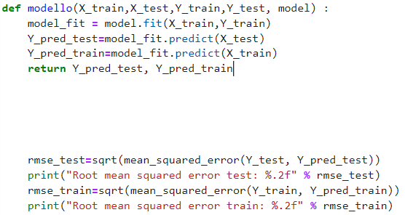
MODELLO PREDITTIVO
FUNZIONE PER APPLICAZIONE DI ALTRI MODELLI:
Ho scritto successivamente una funzione per poter velocizzare il processo di fit, prediction e verifica della bontà, utilizzando modelli differenti da quello di partenza:

Slide 16

MODELLO PREDITTIVO
PREDIZIONE CON ALTRI MODELLI:
Utilizzando la funzione scritta in precedenza, ho applicato altri modelli di scikit-learn per capire quale fosse il più preciso
MODELLO DECISION TREES
L'obiettivo dell’utilizzo di questo comando è creare un modello che preveda il valore di una variabile target attraverso l'apprendimento di semplici regole decisionali desunte dalle caratteristiche dei dati.
Un albero può essere visto come un'approssimazione costante.
Più l'albero è profondo, più le regole decisionali sono complesse e più il modello è preciso.
Le variabili in input ( attributi ) sono derivate dall'osservazione dell'ambiente. Le ultime variabili in output, invece, identificano la decisione / azione da intraprendere.

Slide 17
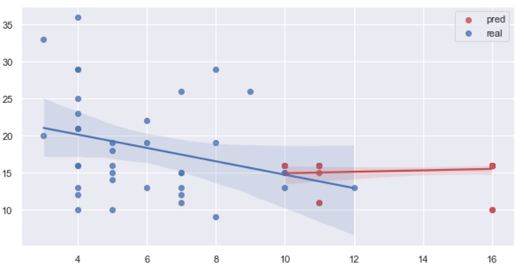
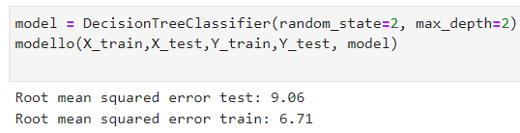
MODELLO PREDITTIVO
MODELLO DECISION TREES
PREDIZIONE MIGLIORE
PRIMA APPLICAZIONE
Per la prima applicazione ho impostato un valore di random_state e di max_depth pari a 2
Serve per evitare l’overfitting

Slide 18
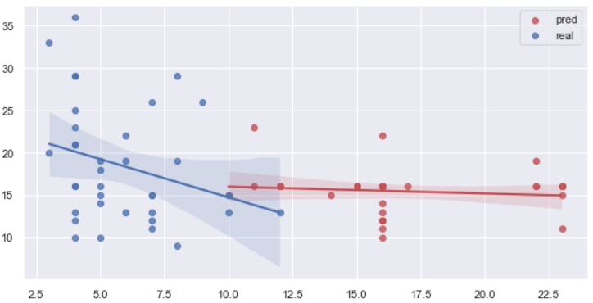
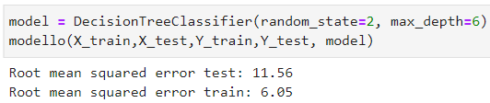
MODELLO PREDITTIVO
MODELLO DECISION TREES
SECONDA APPLICAZIONE
Per la seconda applicazione ho impostato un valore di
max_depth pari a 6

Slide 19
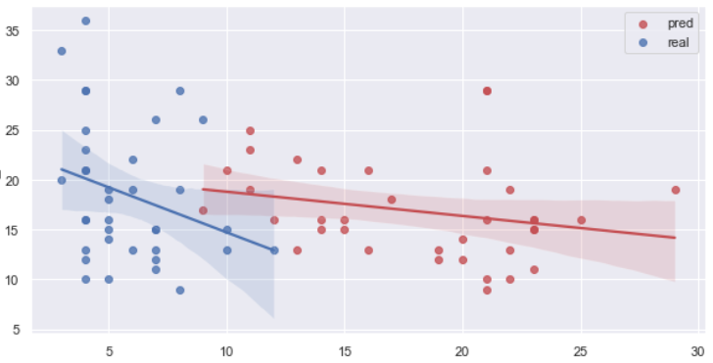
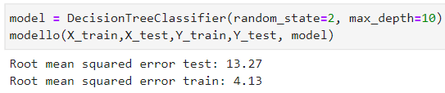
MODELLO PREDITTIVO
MODELLO DECISION TREES
TERZA APPLICAZIONE
Per la seconda applicazione ho impostato un valore di
max_depth pari a 10

Slide 20

MODELLO PREDITTIVO
PREDIZIONE CON ALTRI MODELLI:
Utilizzando la funzione scritta in precedenza, ho applicato altri modelli di scikit-learn per capire quale fosse il più preciso
MODELLO ENSEMBLE METHODS
Gli ensemble methods sono una serie di metodi d'insieme che usano modelli multipli per ottenere una migliore prestazione predittiva rispetto a modelli semplici.
Al modello si può aggiungere un Gradient Boosting, il quale costruisce un modello additivo in modo progressivo, per stadi, e consente l'ottimizzazione del modello predittivo stesso.

Slide 21
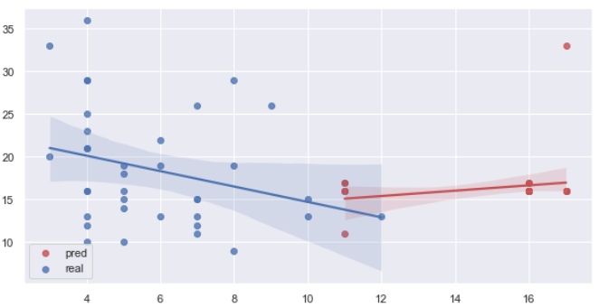
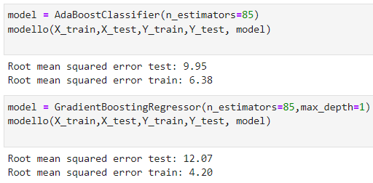
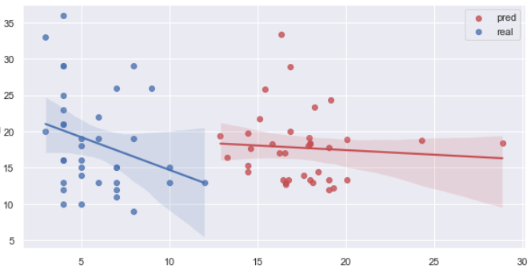
MODELLO PREDITTIVO
MODELLO ENSEMBLE METHODS
APPLICAZIONE
La predizione col Gradient Boosting perde di precisione nel test ma ne acquisisce nel train

